Slide 1
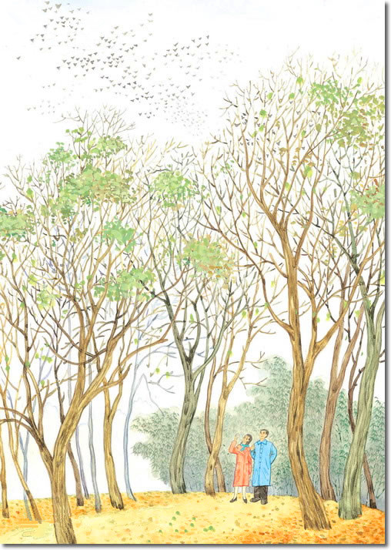
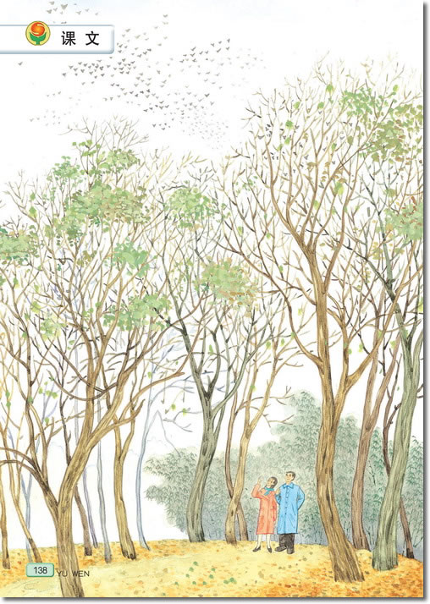
灰椋鸟

Slide 2
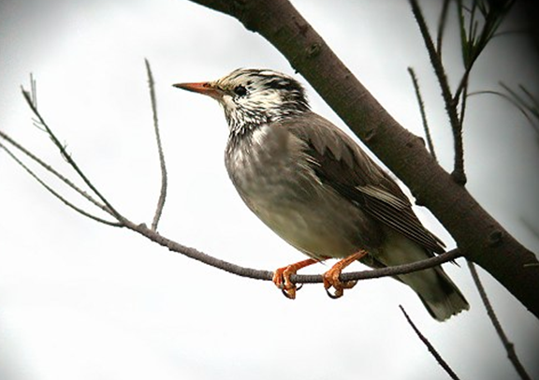

Slide 3
灰椋鸟尖尖的嘴，灰灰的背，远远望去黑乎乎的，有什么好看的呢？

Slide 4

自读要求：
（1）自由朗读课文，读准字音，读通句子，读顺课文。
（2）边读边思考：课文主要写了一件什么事？用自己的话说一说。

Slide 5
qiáo ( ) hé ( )
翘 和 hè ( )
qiào ( ) huo ( )
黑乎乎 软绵绵 扑棱棱
棕红色的水杉落叶 华贵的绒地毯
高大的人工刺槐林 天然的俱乐部

Slide 6

棱

Slide 7
轻声读文，边读边思考：课文哪几小节主要写了灰椋鸟归林的经过呢？

Slide 8
周围静得出奇。路两边近百亩的竹林郁郁葱葱，与南段高大的人工刺槐林形成了鲜明的对比。同伴突然喊道：“灰椋鸟！”我翘首遥望西南方向，果然有许多黑点向这边移动——灰椋鸟开始归林了。

Slide 9
默读第4小节
（1）边读边思考课文是怎样介绍灰椋鸟归林经过的？
（2）看看究竟是哪些词句准确生动地写出了灰椋鸟归林的情景？
（3）并用一个词语来形容灰椋鸟归林给你带来的感觉。

Slide 10
一开始还是一小群一小群地飞过来，盘旋着，陆续投入刺槐林。没有几分钟，“大部队”便排空而至，老远就听到它们的叫声。它们大都是整群整群的列队飞行。有的排成数百米长的长队，有的围成一个巨大的椭圆形，一批一批，浩浩荡荡地从我们头顶飞过。

Slide 11
一开始还是一小群一小群地飞过来，盘旋着，陆续投入刺槐林。没有几分钟，“大部队”便排空而至，老远就听到它们的叫声。它们大都是整群整群的列队飞行。有的排成数百米长的长队，有的围成一个巨大的椭圆形，一批一批，浩浩荡荡地从我们头顶飞过。

Slide 12
一开始还是一小群一小群地飞过来，盘旋着，陆续投入刺槐林。没有几分钟，“大部队”便排空而至，老远就听到它们的叫声。它们大都是整群整群的列队飞行。有的排成数百米长的长队，有的围成一个巨大的椭圆形，一批一批，浩浩荡荡地从我们头顶飞过。

Slide 13
一开始还是一小群一小群地飞过来，盘旋着，陆续投入刺槐林。没有几分钟，“大部队”便排空而至，老远就听到它们的叫声。它们大都是整群整群的列队飞行。有的排成数百米长的长队，有的围成一个巨大的椭圆形，一批一批，浩浩荡荡地从我们头顶飞过。

Slide 14
一开始还是一小群一小群地飞过来，盘旋着，陆续投入刺槐林。没有几分钟，“大部队”便排空而至，老远就听到它们的叫声。它们大都是整群整群的列队飞行。有的排成数百米长的长队，有的围成一个巨大的椭圆形，一批一批，浩浩荡荡地从我们头顶飞过。

Slide 15
一开始还是一小群一小群地飞过来，盘旋着，陆续投入刺槐林。没有几分钟，“大部队”便排空而至，老远就听到它们的叫声。它们大都是整群整群的列队飞行。有的排成数百米长的长队，有的围成一个巨大的椭圆形，一批一批，浩浩荡荡地从我们头顶飞过。

Slide 16
一开始还是一小群一小群地飞过来，盘旋着，陆续投入刺槐林。没有几分钟，“大部队”便排空而至，老远就听到它们的叫声。他们大都是整群整群的列队飞行。有的排成数百米长的长队，有的围成一个巨大的椭圆形，一批一批，浩浩荡荡地从我们头顶飞过。

Slide 17
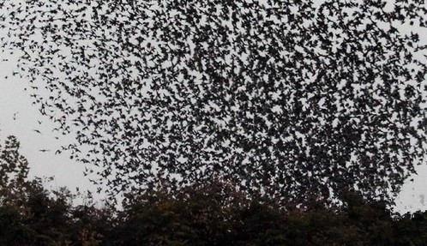
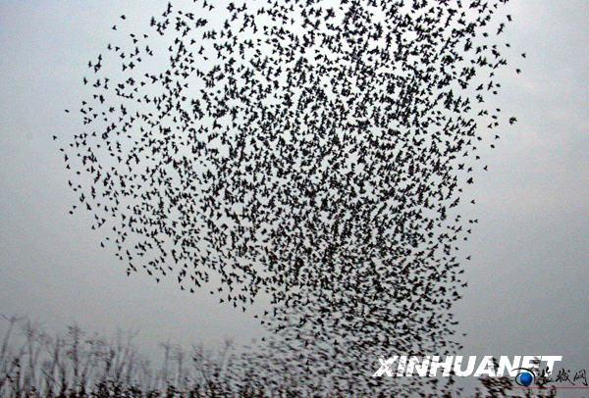
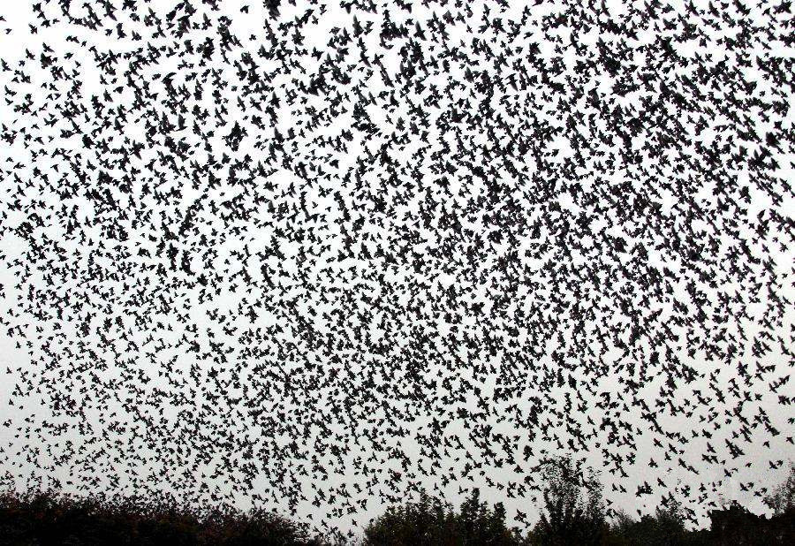

Slide 18
一开始还是一小群一小群地飞过来，盘旋着，陆续投入刺槐林。没有几分钟，“大部队”便排空而至，老远就听到它们的叫声。他们大都是整群整群的列队飞行。有的排成数百米长的长队，有的围成一个巨大的椭圆形，一批一批，浩浩荡荡地从我们头顶飞过。

Slide 19
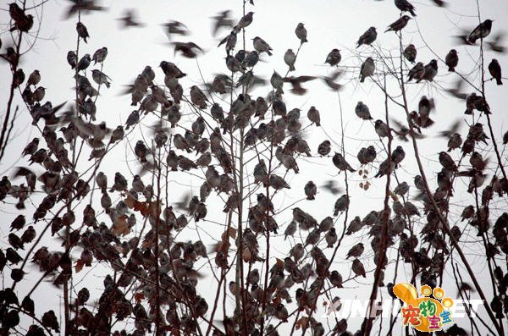
19

Slide 20
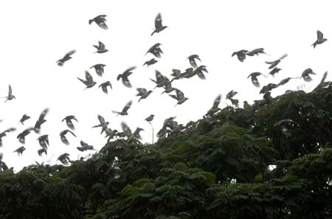
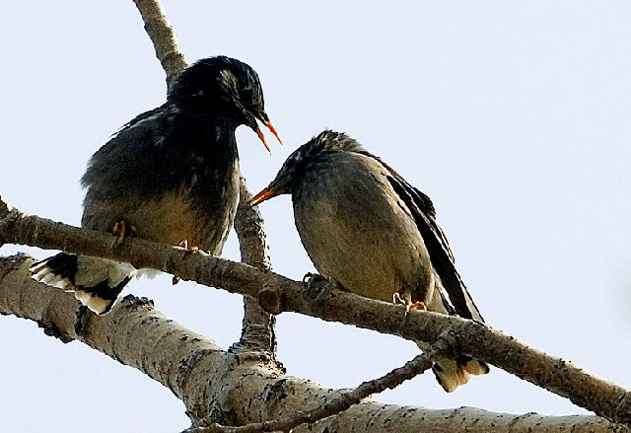
先回来的鸟在林内不停地鸣叫，好像互相倾诉着一天的见闻和收获，又像在呼唤未归的同伴和儿女。后到的鸟与林中的鸟互相应和，边飞边鸣，很快找到自己栖息的处所，与熟悉的伙伴会合。

Slide 21
先回来的鸟在林内不停地鸣叫，好像互相倾诉着一天的见闻和收获，又像在呼唤未归的同伴和儿女。后到的鸟与林中的鸟互相应和，边飞边鸣，很快找到自己栖息的处所，与熟悉的伙伴会合。

Slide 22
同桌合作，说一说
一对好朋友正在倾诉一天的见闻和收获，说：“ 。”回应说：“ 。 ”
鸟爸爸发现自己的孩子还没有归来，对鸟妈妈说：“ 。”回应说：“ 。”
鸟妈妈对晚归的孩子说：“ 。”回应说：“ 。 ”
后到的鸟对先回来的鸟说：“ 。”回应说：“ 。”
20

Slide 23
先回来的鸟在林内不停地鸣叫，好像倾诉着一天的见闻和收获，又像在呼唤未归的同伴和儿女；后到的鸟与林中的鸟互相应和，边飞边鸣，很快找到自己栖息的处所，与熟悉的伙伴会合。

Slide 24
一开始还是一小群一小群地飞过来，盘旋着，陆续投入刺槐林。没有几分钟，“大部队”便排空而至，老远就听到它们的叫声。他们大都是整群整群的列队飞行。有的排成数百米长的长队，有的围成一个巨大的椭圆形，一批一批，浩浩荡荡地从我们头顶飞过。先回来的鸟在林内不停地鸣叫，好像互相倾诉着一天的见闻和收获，又像在呼唤未归的同伴和儿女。后到的鸟与林中的鸟互相应和，边飞边鸣，很快找到自己栖息的处所，与熟悉的伙伴会合。

Slide 25
布置作业
1、朗读并背诵课文第3—5小节。
2、认真书写硬笔习字册生字词语部分 。

Slide 26
一开始还是 地飞过来， ，陆续 刺槐林。没有几分钟，“大部队”便 ，老远就听到它们的叫声。它们大都是整群整群地 。有的排成 ，有的围成 ，一批一批， 地从我们头顶飞过。先回来的鸟在林内不停地鸣叫，好像互相 着一天的见闻和收获，又像在 未归的同伴和儿女；后到的鸟与林中的鸟互相 ，边飞边鸣，很快找到自己的栖息的处所，与熟悉的伙伴会合。

Slide 27
思考：
（1）默读第五自然段
（2）我们还能从五自然段中领悟到哪些场面描写的方法。

Slide 28
句子欣赏：
夕阳渐渐西沉，晚霞映红了天空，也映红了刺槐林和竹林。天上的鸟越来越少，可是整个林子里的灰椋鸟还是不愿过早地安眠。看，这几只刚刚落在枝头上，那几只又马上扑楞楞地飞起。它们的羽毛全变成金红色的了，多么像穿上盛装的少女在翩翩起舞哇！

Slide 29
看，这几只刚刚落在枝头上，那几只又马上扑棱棱地飞起。它们的羽毛全变成金红色的了，多么像穿上盛装的少女在翩翩起舞哇！
把夕阳映照下的灰椋鸟比用穿上盛装的少女

Slide 30

树林内外，百鸟盛开，呼朋引伴，叽叽啾啾，似飞瀑落入深涧，如惊涛拍打岸滩，整个刺槐林和竹林成了一个天然的俱乐部。

Slide 31
这上万只灰椋鸟是在举行盛大的联欢会，还是在庆祝自己的节日？要不怎么会这样热闹？我被这喧闹而又热烈的场面感染了，竟情不自禁地欢呼起来。

Slide 32
这上万只灰椋鸟是在举行盛大的联欢会，还是在庆祝自己的节日？要不怎么会这样热闹？我被这喧闹而又热烈的场面感染了，竟情不自禁地欢呼起来。

Slide 33
这上万只灰椋鸟是在举行盛大的联欢会，还是在庆祝自己的节日？要不怎么会这样热闹？我被这喧闹而又热烈的场面感染了，竟情不自禁地欢呼起来。

Slide 34

鸟是人类的朋友，树林是鸟的乐园。没有林场工人的辛勤劳动，没有这几年大规模的植树造林，我到哪儿去观赏这鸟儿归林的壮观场面呢？

Slide 35
把反问句改为陈述句
1、没有林场工人的辛勤劳动，没有这几年大规模的植树造林，我到哪儿去观赏这鸟儿归林的壮观场面呢？
2、这不是伟大的奇观吗？
3、说出的话难道可以不算数？

Slide 36
比较句子，练习说话
再读文中的最后一段，先把句子填完整，再试着改一改，你能明白作者的意思吗？
没有——----—--，没有------—--------，就没有——————。
改成：有了-——————，有了————，才有————。
我明白了：——————----—————。

Slide 37
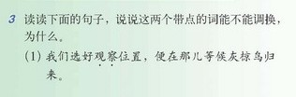

观察：仔细察看；观赏：观看欣赏。
前句不能用“观赏”是因为还没看到壮观场面，
还不能“观赏”；
后句不能用“观察”是因为那样喧闹热烈的场面只看不欣赏太可惜了，
用“观赏”不但恰当，还表现了作者的喜爱。

Slide 38

第一句;它们大都是整群整群地列队飞行。有的排成数百米长地长队，有的围成了一个巨大地椭圆形，一批一批，浩浩荡荡地从我们头顶飞过。
这一句用具体的数字的生动的词语写出了大批灰椋鸟在天空飞行时的壮观场面。
第二句：先回来的鸟在林内不停地鸣叫，好像互相倾诉着一天的见闻和收获，又像在呼唤未归的儿女；后到的鸟与林中的鸟相互应和，边飞边鸣，很快找到自己栖息的处所，与熟悉的伙伴会和。
这一句用拟人的写法生动表现了归林后的灰椋鸟生机勃勃、热闹非凡的情景。
第三句：它们的羽毛全变成金红色的了，多么像穿上盛装的少女在翩翩起舞哇！这一句用形象的比喻写出了灰椋鸟的美丽。
第四句：树林内外，百鸟争鸣，呼朋引伴，叽叽啾啾，似飞瀑落入深涧，如惊涛拍打岸滩，整个刺槐林和竹林成了一个天然的俱乐部。
这一句用形象的比喻写出了灰椋鸟的美丽。

Slide 39
一个真实的故事
有一个女孩她从小爱养丹顶鹤
在她大学毕业以后她仍回到她养鹤的地方
可是有一天她为了救一只受伤的丹顶鹤
滑进了沼泽地就再也没有上来

Slide 40
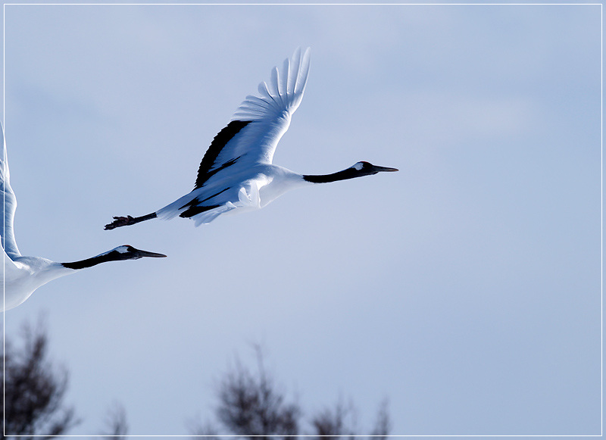
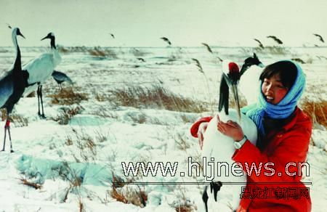
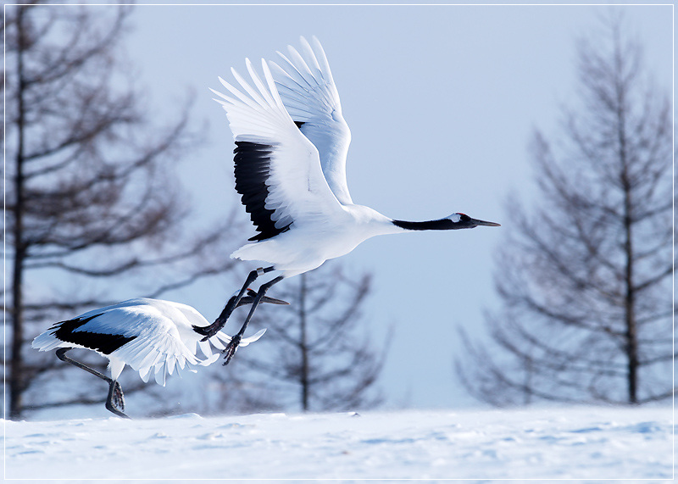
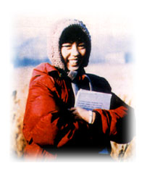
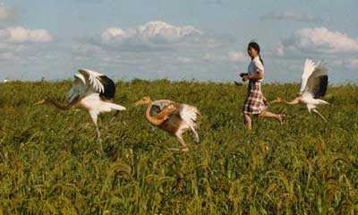
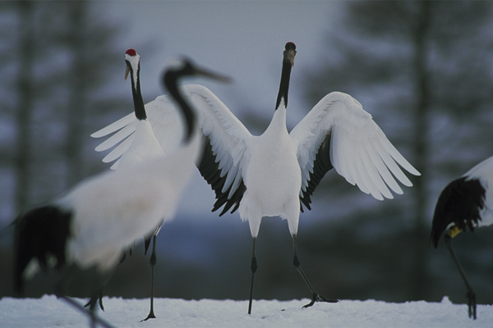
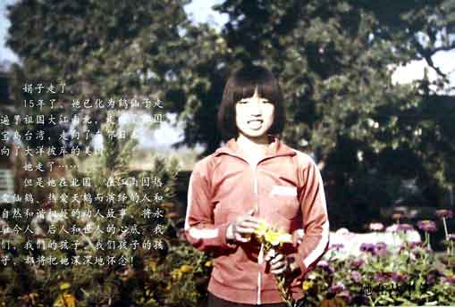
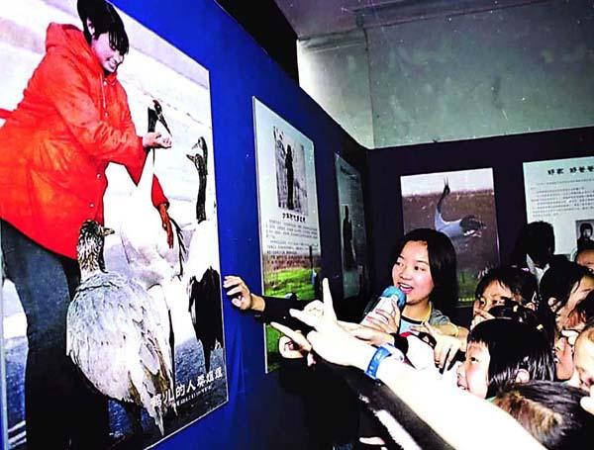
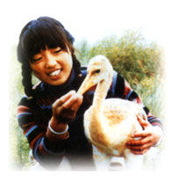
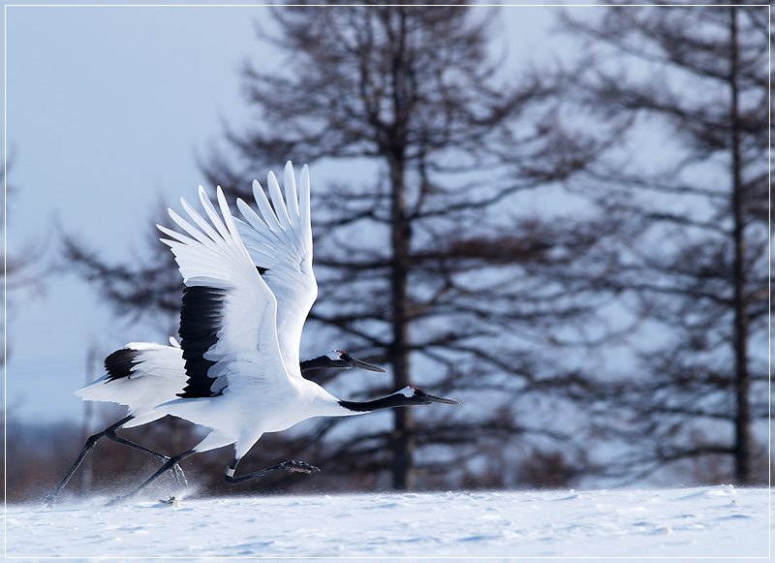
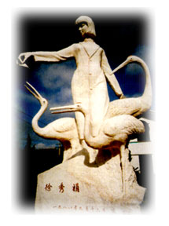

仙鹤姑娘:徐秀娟
走过那条小河你可曾听说
有一位女孩她曾经来过
走过那片芦苇坡你可曾听说
有一位女孩她留下一首歌
为何片片白云悄悄落泪
为何阵阵风儿轻轻诉说喔~啊~
还有一群丹顶鹤
轻轻地轻轻地飞过
走过那条小河
你可曾听说
有一位女孩
她曾经来过
走过那片芦苇坡
你可曾听说
有一位女孩
她再也没来过
只有片片白云为她落泪
只有阵阵风儿轻轻诉说喔~啊~
还有一群丹顶鹤轻轻地轻轻地飞过啊~~啊~~~~

Slide 41
作者简介：
徐秀娟17岁那年随父亲在黑龙江扎龙自然保护区当临时工，仅用三天时间就识别了所有鹤的生年、编号，把不同年月、不同种类、不同脾性的鹤儿分类围圈起来。1986年，她刚从东北林业大学深造结束，就接到盐城自然保护区的聘请，到这里开展越冬的鹤类驯养繁殖与研究工作。正是有着一颗爱鸟、护鸟的心，她在自然保护区工作期间，不顾自然环境的恶劣，在夜色笼罩的茫茫的滩涂上为了寻找飞散的丹顶鹤，不慎陷入沼泽地，献出了年仅23岁的年轻的生命，为了歌颂、怀念徐秀娟的事迹，艺术家创作了一首歌曲《一个真实的故事》。

